Slide 1

T
CUAI 7기 DLS 2조
2024.09.31
발표자 : 최규원

Slide 2
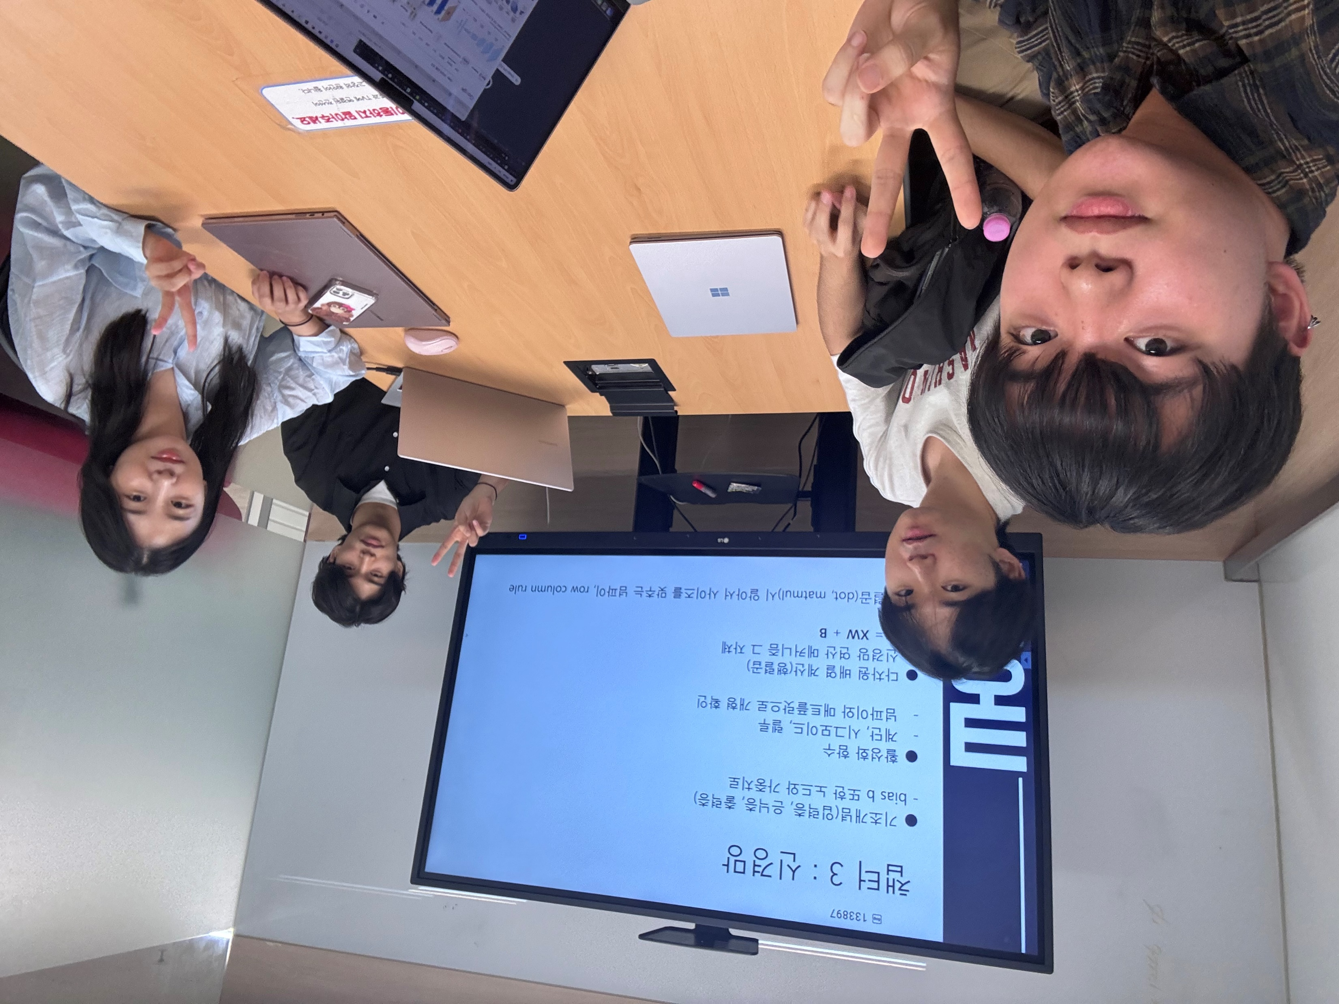
스터디원 소개 및 만남 인증
이곳에 만나서 찍은 사진을 넣어주세요.
(비대면일 경우엔 화면 캡쳐 이용)
얼굴이 나오게 찍어주셔야 합니다:D
스터디원 1 : 강민성(AI학과)
스터디원 2 : 김부영
(융합공학부)
스터디원 3 : 이지훈(AI학과)
스터디원 4 : 최규원
(예술공학부)

Slide 3
목차
챕터 1. 헬로 파이썬
챕터 2. 퍼셉트론
챕터 3. 신경망
챕터 4. 신경망 학습

Slide 4
챕터 1 : 헬로 파이썬
● 파이썬의 기초 문법과 넘파이, 매트플랏 라이브러리 기초
● 넘파이로 기본적 행렬 연산하는 방법
● 매트플랏으로 사인함수 그려보기
특이사항 없음

Slide 5
챕터 2 : 퍼셉트론
● 퍼셉트론 알고리즘
● 논리회로 (and or nand xor) 그리고 파이썬 구현
● 선형과 비선형
♧ 선형으로 분류되지 않는 것(비선형)을 선형으로 층을 쌓아 분류 가능

Slide 6
챕터 3 : 신경망
● 기초개념(입력층, 은닉층, 출력층)
- bias b 또한 노드와 가중치로
● 활성화 함수
계단, 시그모이드, 렐루
넘파이와 매트플랏으로 개형 확인
● 다차원 배열 계산(행렬곱)
신경망 연산 메커니즘 그 자체
A = XW + B
♧ 행렬곱(dot, matmul)시 알아서 사이즈를 맞추는 넘파이, row column rule

Slide 7
챕터 3 : 신경망
● 출력층 설계
항등함수와 소프트맥스
소프트맥스 함수 개선
● 손글씨 숫자 인식
가중치(W)는 이미 만들어진 데이터로 불러와 실습
‘학습 과정은 생략하고 추론 과정만 구현한다. 추론 과정을 순전파라고 한다.’
normalization 기법
batch size

Slide 8
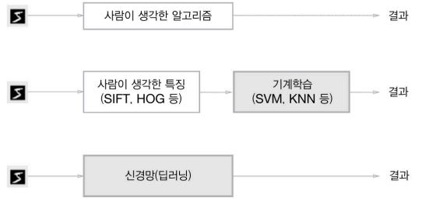
4.1 데이터에서 학습한다!
● 신경망은 데이터를 ‘있는 그대로‘ 학습하는 ‘end-to-end’를 한다
이는, 사람의 개입을 최소화한다.
● 데이터를 훈련 데이터와 시험 데이터로 나눠 학습 및 실험을 수행
→ 한 데이터셋에서만 지나치게 최적화된 상태인 ‘오버피팅’을 방지

Slide 9



4.2 손실함수
● 신경망 학습에서 성능 평가에 사용하는 지표
● 오차제곱합 vs 교차 엔트로피
● 미니 배치 학습: 훈련 데이터의 일부만 무작위로 뽑아 학습을 진행
손실함수의 값을 최소화하는 매개변수 값을 찾는 것이 학습의 목표
매개변수의 미분 값을 통해 매개변수 값을 갱신하는 과정을 반복
※ 정확도를 성능 평가 지표로 삼지 않는다!
미분 값이 대부분의 곳에서 0이 되기 때문(계단함수와 동일한 이유)

Slide 10
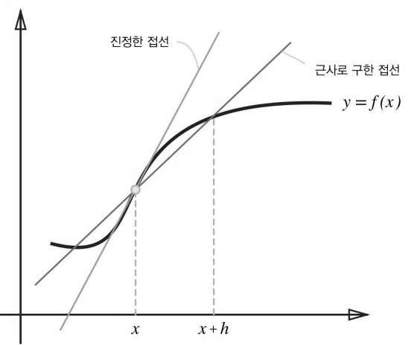

4.3 수치 미분
● 미분: ‘특정 순간’ 의 변화량
● 수치 미분: 아주 작은 차분으로 미분하는 것
● 수치 미분 방법을 이용한 함수 미분 계산 구현
오차를 줄이기 위해
(x+h)와 (x-h)일 때의 f의 차분을
계산하는 중심차분(중앙차분) 사용

Slide 11
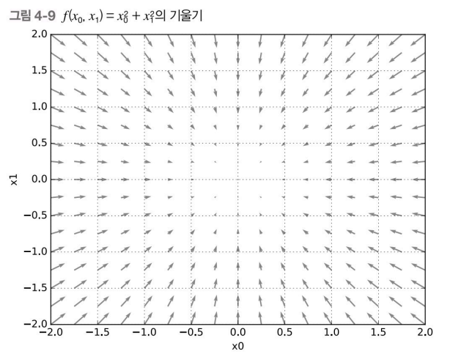
4.3.3 편미분 4.4 기울기
● 편미분: 변수가 여럿인 함수에 대한 미분
● 수치 미분 방법을 이용한 함수 미분 계산 구현
● 기울기: 모든 변수의 편미분을 벡터로 정리한 것
넘파이 배열을 사용하여 함수 f에 대하여 배열의
각 원소에 대해 미분함으로써 편미분을 동시에 계산할 수 있다
※ 기울기가 가리키는 쪽: 각 장소에서 함수의
출력 값을 가장 크게 줄이는 방향

Slide 12
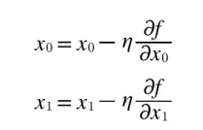
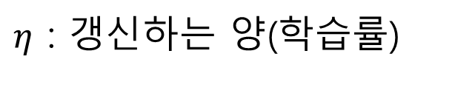
4.4.1 경사 하강법
● 경사법: 기울기를 이용해 함수의 최솟값을 찾는 것
→ 현 위치에서 기울어진 방향으로 일정 거리만큼 이동
이것을 반복!
$η$ : 갱신하는 양(학습률)
→ 학습률 같이 사람이 직접 설정하는 매개변수를 하이퍼파라미터라고 한다.

Slide 13
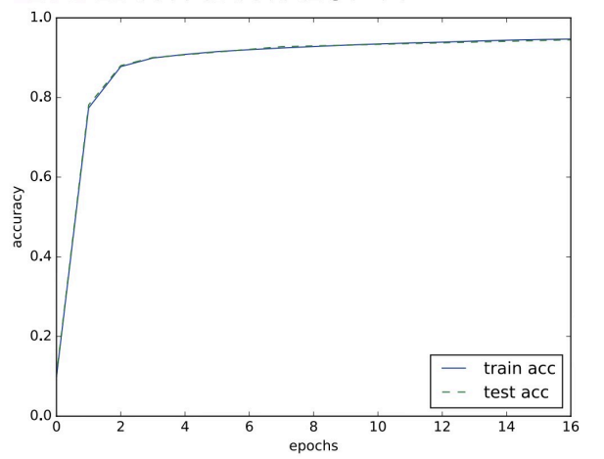
4.5 확률적 경사 하강법
● 확률적 경사 하강법(SGD): 데이터를 미니배치로 무작위로 선정
● 미니배치 경사 하강법 학습 구현
● 학습 후, 시험 데이터로 오버피팅이 일어나지 않는지 확인 필요
● 1에폭: 학습에서 훈련 데이터를 모두 소진했을 때의 횟수

Slide 14
T
감사합니다

